Slide 1
Занятие №1 Апрель Старшая группа «После дождя»
Муниципальное бюджетное дошкольное образовательное учреждение детский сад «Оленёнок», п.Тазовский
Составила:
Емелова Ольга Николаевна,
Музыкальный руководитель

Slide 2
Слушание музыки
«Смелый наездние» Р.Шуман

Slide 3
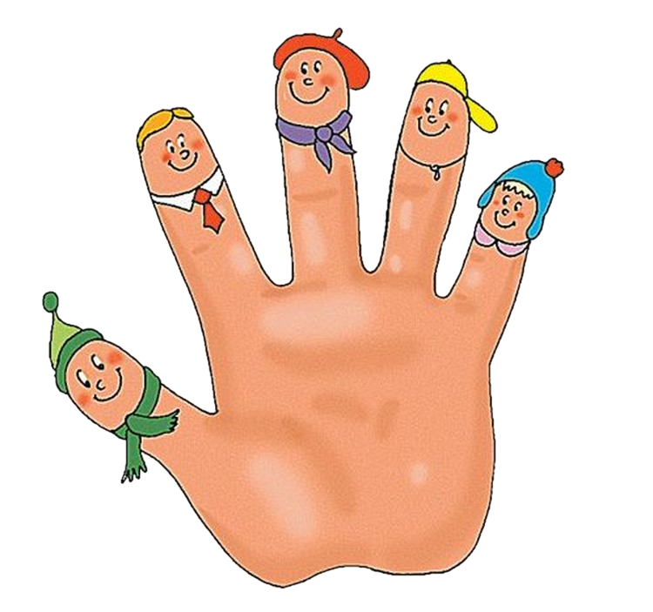
Пальчиковая гимнастика

Slide 4
Пение «Песенка друзей»

Slide 5
Музицирование играть в ладоши ритмический рисунок

Slide 6
Пляска «Солнышко лучистое»

Slide 7
Успехов, юное дарование!

